Slide 1
图论、网络流杂题选讲
唐正纲

Slide 2
给定一张N个点M条边的无向图，求有多少种方案删掉M-N条边后图仍然连通。
N<=16
换一句话说：题意即为有多少种“生成基环树”
枚举环后，缩环为点（状压dp，状态数为2¹⁶*16²，转移复杂度O(2¹⁶*16³)）
变成给定图求生成树个数
矩阵树算即可（复杂度O(2¹⁶*16³)）

Slide 3
给定一张N个点M条边的无向简单图。求无序二元组(x,y)的数目，满足删除边x和边y后，图变成一张不连通图。
N<=10w, M<=30w
随便做出一棵生成树，然后对树边和非树边分类讨论
显然两条边不可以都选在非树边
接下来考虑树边，对于每条树边，维护一个集合S表示有哪些非树边覆盖了这条树边。即断开该树边后，有哪些非树边能将分开的两个集合连接起来。

Slide 4
1.对于一条树边，如果集合S是空集，那么断开这条树边后再断开任意一条边图都不连通；2.对于一条树边，如果集合S不是空集，另一条边如果是S内仅有的非树边，删除这两条边即可不连通；3.对于两条树边，如果有完全相同的集合S，那么删除两条树边后图不连通。
显然，暴力的维护集合S时间复杂度是无法接受的。考虑采用hash的思想。 我们给每一条非树边随机一个范围[0,2^63) 内的标号，每条树边集合S即为覆盖它的非树边标号的xor和。每条非树边权值即为标号，每条树边权值即为S内边的xor和。如果两条边删去后图变得不连通，当且仅当两条边权值相等。

Slide 5
N个点，依次添加M条无向边，询问每次填边之后
有多少点对(u,v)之间存在必经边。
补集转化，(u,v)间有路径相连的点对数量减去不存在必经边且有路径相连的点对数量。
不存在必经边的点对处于同一个e-DCC内部。
并查集维护集合大小。两个并查集， A并查集维护连通性，B并查集维护e-DCC。
考虑两个e-DCC的合并：在缩点后的树上暴力向上走求lca（所走不会超过2倍路径长），暴力合并路径

Slide 6
给定一张N个点M条边的无向图。Q个询问，查询仅保留Li<=x<=Ri编号的边时，图中连通块的个数。N,M,Q<=20w
考虑加入边(u,v)时，当u到v已有路径时，不会改变联通块数
考虑从1到M添加边，对于一条新加进来的边i连接(u,v)，我们希望找到u到v路径上出现时间最早的一条边，则在该边前的所有l，边i均不能合并两个连通块。然后将出现最早的边用当前边替换。LCT实现
询问操作相当于询问区间内有多少个数<l。主席树实现

Slide 7
给定一棵N个点的树，以及’A’-’Z’26个大写英文字母。 要求给每个点分配一个英文字母，保证任意两个具有相同字母的不同节点间的路径上，都至少有一个节点的字母字典序比这两个节点小。 N<=10w
树的点分治，第一层重心用'Z'，第二层'Y'，类推。。。

Slide 8
给定一棵N个点的树，边权为1，求有多少点对之间的距离为质数。N<=5w
点分治 + FFT（注意先从深度最浅的子树开始）
nlog²n

Slide 9
BZOJ 3162 求无根树上本质不同的独立集的个数
（本质相同指将树节点重标号后独立集中的点标号
相同，且树上的连边情况相同）n<=50w
若只让求独立集个数，dp显然
以无根树的重心作为根，即可保证同构的无根树在赋予根后依然同构（若有两个重心则在其中建一虚拟点作为根）
两棵树的同构可用hash判定（hash的设计需保证与子树顺序无关）
dp转移做一些变化

Slide 10
给定平面上N个点，要求对点进行黑白染色，使得每一行每一列黑点和白点数量差不超过1。
N<=10w
以行为左部点，列为右部点，平面上点为边，即为经典二分图建图，原问题化为对边黑白染色，使所有点所连黑白边数目相差<=1
因为二分图的性质，直接黑白染色即可

Slide 11
给定N个人，要求将N个人分成两队，使得每个队伍里的任意两个人a和b都满足a认识b， b认识a，现在给定m个单向认识关系（认识关系不可传递），求将N个人分成人数最接近的两队，或者判定不存在任何一种划分
要找两个团，就是找补图的两个独立集，所以转为补图后是一个二分图的形式（否则无解）
对图进行二分图染色， 01背包找最优解。

Slide 12
Mirko 和 Slavko 发明了一种新的游戏。他们在二维坐标系上画下 N 个点。现在他们轮流画直线,从Mirko开始,Mirko 画下一条平行于坐标轴的直线,这条直线需要经过 N 个点中的某一个。在接下来的操作中,两人轮流画直线,操作的一方画下一条平行于坐标轴 的直线,直线需经过 N 个点中的某一个点,并且这个点要在上次对方所画下的直线上。同一条直线不能被画两次。谁无法画直线谁就输掉比赛。在双方都以最优策略进行游戏的前提下,谁有必胜策略?
• N<=1w 1<=坐标范围<=500

Slide 13
依然是以行为左部点，以列为右部点，平面中点为边，该问题化为两个人在二分图上轮流移动，每个点只能经过最多一次。
若存在完备匹配，则后手胜利
否则先手胜利：先手可选择未匹配点开始，后手必然引向匹配点（否则形成新匹配），先手进而引向该匹配点对应匹配点，后手或者无路可走，或者继续引向匹配点（否则形成增广路），以此类推

Slide 14
二分图最大匹配必须边？（尝试走出一条匹配，非匹配交错的长为偶数的路径或环）
可行边？

Slide 15
默认所有边容量>0。
最小割的必须边(u,v)（指一定在最小割中的边、等价于扩大容量后能增大最大流，减小流量后能减小最大流的边）（例题：POJ 3209）
1.满流。
2.残存网络上S可到达u，v可到达T.
残存网络上从S做bfs，T做反向bfs，标记点与S,T的关系即可。

Slide 16
最小割的可行边(u,v)（指至少存在一组最小割中的边，等价于减小后能减小最大流的边，包含必须边）（例题：BZOJ 1797）
1.满流。
2.残存网络上不存在另一条路径使u到达v。
f(u,v)>0，所以c(v,u)>0，即v可到达u，若u可到达v，则u,v在同一SCC内。
残存网络上做tarjan，边满流且belong[u]!=belong[v]即为可行边。
对于必须边,belong[u]=belong[S],belong[v]=belong[T]也可说明。

Slide 17
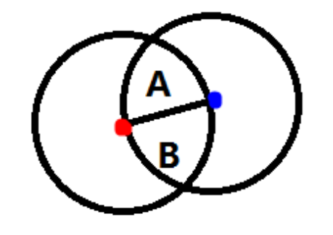
给定平面上N个点，求一个最大的集合S，使得S内任意两点的欧几里得距离均不大于K。
N<=100
枚举集合S内最远的点对a,b(dis_{ab} <= K)，则可以保证S中其余的点在如图A或者B中（否则 dis>dis_{ab}），我们在A与B间dis>dis_{ab} 的点间连边，因为A或B中任意两点 距离<=dis_{ab}，所以构成二分图，则 最大独立集就是以a,b为最远点对的答案

Slide 18
N个村庄，M个战场，在第i个村庄可以付出c[i]的价格，使得战场x[i]中我方士兵+1且战场y[i]中敌方士兵+1（可付出任意次），初始时每个战场敌方士兵数>=我方士兵数，每个战场有一个战略价值0/1/2，2表示我方士兵在该战场必须多于敌方， 1表示不少于敌方， 0表示无所谓。求满足所有战场条件的最少花费。N,M<=10^5
费用流建图显然：对于有限制的战场由S向其连边，x[i]向y[i]连容量为+∞,费用为c[i]的边，无所谓的战场向T连容量为+∞，费用为0的边，但会TLE
仔细思考过程发现不会退流（容量无穷），其实是有限制战场向无所谓战场（T）的若干次最短路！

Slide 19
给定一张N个顶点的简单无向图（无重边与自环），保证每个顶点的度数>=floor (N+1)/2，求一条哈密顿回路。 N<=1000
图中任意两个顶点，均有deg(v)+deg(u)>=n
图一定连通，否则取不连通两点度数和<n。
先找一个极长链（不能再沿两段扩张） p₁,p₂,…,p_{m}，则与p₁相连的所有点都在链中， p_{m}同理，否则不是极长的。
若p₁与p_{m}不相连，则总可以找到k使得p₁与p_{k}相连， p_{m}与p_{k-1}相连（鸽巢原理），将链变成环。
若环长为n则得解，否则随便找环上一点与不在环上一点（连通性保证可找到）相连，又可得到一条新链，重复之前操作即可。

Slide 20
给定K，求一个N个点的无向图，使得图中恰有K个三元环。要求N<=100。 K<=10^5
一眼看乱搞题，尝试用多个团来凑K，发现不能全凑出
升级乱搞算法：用一个尽可能大的团来凑，增加一个点，从团中选出尽可能多的点与该点相连，k仍剩下部分则继续增加点来凑

Slide 21
构造一张点数<=1000的无向图，使得点1到点2的最短路径条数恰好为给定的值K。
K<=10^9。
随便构造（比如做出2^{n}条最短路的结构，二进制去凑）

Slide 22
给定N级矩阵A，保证矩阵内元素非负且主对角线元素之和大于0，求是否存在正整数K，使得A^{K}内各个元素均大于0。N<=1000
考虑倍增floyd的过程，其实就是矩阵乘
i ≠ j 时，若A[i][j]>0，视为存在 i -> j 的边，若A^{K}[i][j]>0，即为i -> j存在经过k条边的路径，A^{K}全部大于0时全图强连通
对角线之和>0 意味着某处存在自环，而一个SCC内存在长为x的环意味着当K足够大时每个元素以x为周期去>0

Slide 23
一个N级矩阵A，其中只有0,1两种元素，对角线恒为0，且为对称矩阵 (A_{ij} = A_{ji})。设集合S表示{ bi | bi = ∑a_{ij} } 给定S，求一个满足要求的矩阵A，如果有多个给出N最小的，如果还有多个随便给出一个N阶矩阵
显然题意为给出一个N个点的图，使得每一点的度数所成集合 = S，猜想：
1.如果S中没有0，N = max(x) +1 | x ∈ S
2.如果S中只有0，N = 1
3.如果S中有0并有其他元素，N = max(x)+2 | x ∈ S 2显然；如果1对，3也显然；尝试构造1

Slide 24
TYVJ 1391 给定一棵树，把它扩充为完全图，使得图的MST仍仅为这棵树。求边权和最小的扩充方法。n<=6000
考虑kruscal的过程。
对树上的边重新执行一遍kruscal，当边(u,v)被枚举到时，将u联通块内的每个点与v联通块内的点连一条边权为E(u,v) + 1的边

Slide 25
TYVJ 2054 N颗宝石，编号为0~N-1。第i颗宝石的能量是Ai。如果Ai>0，则需要把A_{i}的能量传给其它宝石；如果Ai<0，则需要从其它宝石处获取|A_{i}|的能量。保证∑Ai =0。只有M对宝石之间可以互相传递能量，其中第i对宝石之间无论传递多少能量，都要花费Ti的代价.求使所有宝石的能量都相同的最小代价？(N<=16)
每个∑Ai =0的子图内传递能量的最小代价是其MST
最终整个图可能分成若干块∑Ai =0的子图分别传递
以∑Ai =0的子图为物品做二进制集合的状压DP。

Slide 26
POJ 1275 超市中一天里每一小时需要出纳员的最少数量为 R(1), R(2),…,R(24)。 R(1)表示从0:00~1:00所需要出纳员的最少数目； R(2)表示1:00到2:00之间需要的；等等。每一天，这些数据都是相同的。有N(N<=1000)人申请这项工作，每个申请者i在每天24小时当中，从一个特定的时刻t_{i}开始连续工作恰好8小时。计算为满足上述限制需要雇佣的最少出纳员数。

Slide 27
设a[i]为i点到(i+1)点最少雇佣的收银员数量， b[i]为i点的总申请数， f[i]为0点~i点实际雇佣的收银员数，其中f[23]是我们要求的答案。
f[i]-f[i-1]>=0 (0<=i<=23,f[-1]=0) ——i:00雇佣数量大于等于0
f[i]-f[i-1]<=b[i] (0<=i<=23) ——i:00雇佣数量不超过总申请数
f[i]-f[i-8]>=a[i] (7<=i<=23) ——实际雇佣数量满足最小需求（不跨天）f[i-24]-f[i-8]>=a[i-24]-f[23](23+1<=i<=23+7) ——（跨天）。
f[23]是个变量，怎么办？
我们可以枚举f[23]的值！
枚举ans=1~n,另加f[23]>=ans，f[23]<=ans，spfa判是否有解即可。

Slide 28
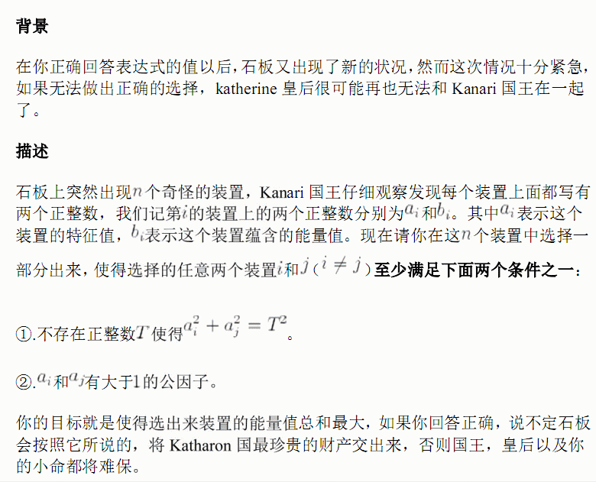
BZOJ 3158 n<=1000
我们发现所有的偶数满足第二个条件，所有的奇数满足第一个条件（强行化简可得T² = 2 * 奇数）
问题即化为最大点权独立集问题（权值和-最小点权覆盖）

Slide 29
BZOJ 1449 在一个篮球联赛里，有n支球队，第i支球队的赛季总支出是Ci*x² + Di*y²，Di<=Ci。(赢得多，给球员的奖金就多) 其中x,y分别表示这只球队本赛季的胜负场次。现在赛季进行到了一半，每只球队分别取得了x_{i}场胜利和y_{i}场失利。而接下来还有m场比赛要进行，第i场比赛a_{i}与b_{i}打,问所有球队的最小总支出是多少?
费用递增的费用流问题。
先将每场比赛初始化为双方都输，后考虑一方赢后所多付出的：C_{i}(x_{i}+1)² + D_{i}(y_{i}-1)² - C_{i}x_{i}² - D_{i}y_{i}² = 2x_{i}C_{i}-2y_{i}D_{i}+C_{i}+D_{i}，从队伍向T连一条以此为费用，容量为1的边，之后x_{i}++,y_{i}--，再建第二条边。。。共建x条（x是该队伍参加比赛的个数，或者动态建边也可）因为费用的递增性，必会从编号较小的边开始流

Slide 30
CEOI 2008 Order
有 n 个项目和 m 台机器，每个项目依赖于一些机器。
项目有正的收益。机器可以买，也可以租，都有各自的代
价。借一次机器可以给一个项目用一次。
求最大收益。
建图与最大权闭合子图类似，若A项目依赖于B机器，则做A而无B的额外代价为租金而不是+∞，除(A,B,租金)外其他建边与最大权闭合子图相同。

Slide 31
BZOJ 3894 文理分科
某班的座位表是 n*m 的矩阵，每个同学和前后左右相邻的同学是好朋友。现在要文理分科了，每个同学对于选择文科和理科有自己的喜悦值。一对好朋友如果同时选择文科 or 理科，又可以收获一些喜悦值。问如何分配文理科可以使得全班的喜悦值总和最大？（喜悦值是 >0 的整数）
为将最大化变为最小化，将喜悦值取负。
发现(-w₃-w₄-(-w₁-w₂))/2>=0，解方程法可做。
得 e = f = (v₁ + v₂) / 2 , 设 a = -v₁/2, 得出 b = -v₁/2 ,c = d = -v₂/2

Slide 32
Topcoder SRM558 Div1 C
n*m 的矩阵，每个格子可以放石头。
如果一个格子放了石头，花费 c(c>0)。
如果一个格子放了石头，或者它周围的格子都放了石头，收
益 v(v>0)。问如何放石头，使得收益减去花费的值最大。
做些变化的二元关系。。

Slide 33
对于每个格子，建立两个点 x1、 x2，分别表示该格子是否
放石头、该格子的周围是否都放了石头。x1 单独的收益是 v-c， x2 单独的收益是 v。
x1 与 x2 之间有二元关系：若 x1,x2 都满足，收益 v 被重复
计算了一次，因此应该花费 v 的代价。
x2 与 x1 相邻的格子 y_{1~4} 之间有二元关系：若 x2 满足， y_{1~4}
不满足，则花费 +∞ 的代价。其他时候无代价。（即最大权闭合子图的建图：x2向y_{1~4}连+∞的边）

Slide 34
上下界问题
给定一个无源汇的网络，边的容量有上下界的限制，问是否存在可行流？
新建超级源/汇点SS,ST对于每条边 (u,v,low,up), 连边
(u,v,up-low),(SS,v,low),(u,ST,low)。
然后 从 SS 到 ST 求一个最大流。若最大流等于所有下界之和，即存在可行流。
建图的理解：对于每条边，强制使进入u的流量与到达v的流量>=low，up-low则是强制之外可额外流过的部分，若强制的流量不能填补或消化，则(SS,v,low)或(u,ST,low)不会满流，即不存在可行流。

Slide 35
上下界问题+费用
给定一个无源汇的网络，边的容量有上下界的限制且有相应费用，问费用最小的可行流？
建图与上面一致。。。加上费用即可。

Slide 36
上下界问题
给定一个有源汇的网络，边的容量有上下界的限制，问可行的最大流？
我们可以二分答案为L，T向S连一条下界为L的边，即转化为无源汇可行流问题。或者。。
第二种方法是， T 向 S 连一条无限制的边，求一个可行流。记录 T 向 S 这条边的实际流量，然后删去 T->S。在残存网络上再跑一个普通的 S->T 最大流。最后答案等于 T->S 边上的流量 + 最后增广的流量。

Slide 37
上下界问题
给定一个有源汇的网络，边的容量有上下界的限制，问可行的最小流？
我们依然可以二分，T向S连边有上界无下界，其他一样。
第二种方法类似于上页，但在残留网络上跑T->S的最大流。最后答案等于 T->S 边上的流量 - 最后增广的流量。
第三种方法是先直接求SS->ST 的最大流，然后添加 (T,S,+∞) 的边，再求 SS->ST 的最大流。如果满流， T->S 的流量就是最小流，否则没有可行流。

Slide 38
多解
n点m边的DAG图，你可以呼叫直升机，把你放在任意的点上，或者无代价地沿着边移动。问最少要呼叫几次直升机才可以将所有点遍历？(n<=100,m<=1000)
有源汇最小流建图显然：将每个点拆为入点和出点，入向出连一条下界为1的边，DAG图上有原边(u,v)则在网络上建边(u,v,+∞)，源点向所有点建边(S,u,+∞)，求最小可行流即可。
最小费用最大流也可做。。。依然拆点，点间连两条边，第一条容量为1费用为-(n+1)，第二条容量为+∞费用为0，源点向所有点建容量+∞费用为1的边，求最小费用最大流后答案+=n*(n-1)即可。

Slide 39
多解
BZOJ 1061 志愿者招募
招募一批短期志愿者。这个项目需要 N 天才能完成，其中
第 i 天至少需要 A_{i} 个人。一共有 M 类志愿者可以招募。其中第
i 类可以从第 S_{i} 天工作到第 T_{i} 天，招募费用是每人 C_{i} 元。希望
用尽量少的费用招募足够的志愿者。
正解：线性规划或基于线性规划的网络流建图。
无源汇上下界最小费用可行流即可。

Slide 40
多解
BZOJ 4842: Delight for a Cat
默认大家知道一个经典费用流模型：数轴上一堆线段，线段有权值，你选择其中一些使得权值和最大，且任意的点被覆盖<=k次
正解：线性规划or基于线性规划网络流
有源汇上下界最小费用可行流即可。

Slide 41
BZOJ 4213 贪吃蛇 一个12*12的网格图，一些点是障碍点，用多条蛇将每个非障碍点填满，但需保证以下两个条件的至少一个：
1.蛇首尾相接且长至少4格；
2.蛇首尾都与边界相接且长至少2格，若同时满足1记为第一种。你希望第二种蛇尽可能少，问至少需要几条第二种蛇？（或无解）
考虑环形蛇的每个格子都与其他两个格子相连，边界处的首尾与其他一个格子(&边界)相连，网格图是二分图，then？
黑白染色，白节点流入下界为2的流，黑节点流出下界为2的流，相邻一对黑白节点从白至黑建容量为1无下界的流，边界向与边界相接的白/黑点流出/流入容量为1费用为1的流，跑最小费用可行流即可

Slide 42
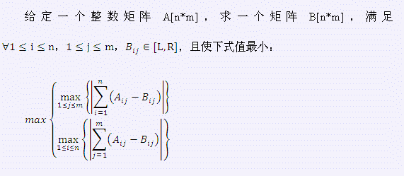
BZOJ 2406 矩阵
N,M<=200,0<=L<=R<=1000,0<=Aij<=1000
看到最大值最小相二分，then？

Slide 43
设A_{行i}=A_{i1}+A_{i2}...A_{im}，A_{列j}表示A_{1j}+A_{2j}...A_{nj，}
二分了mid后，即为寻找一组方案使A_{行i}-mid<=B_{i1}+B_{i2}...B_{im}<=A_{行i}+mid，且A_{列j}-mid<=B_{1j}+B_{2j}...B_{nj}<=A_{列j}+mid。
行与列——常常是二分图模型，then？
设点X_{i}代表B矩阵第i行，点Y_{j}代表B矩阵第j列。源点向X_{i}连容量下界为A_{行i}-mid，上界为A_{行i}+mid的边，Y_{j}向汇点连容量下界为A_{列j}-mid，上界为A_{列j}+mid的边（B矩阵每行每列均满足以上限制），Xi向Yj连下界为L，上界为R的边（B矩阵每一元素均∈[L,R]）若存在可行流则有解，Bij的值为L+f(X_{i},Y_{j})。

Slide 44
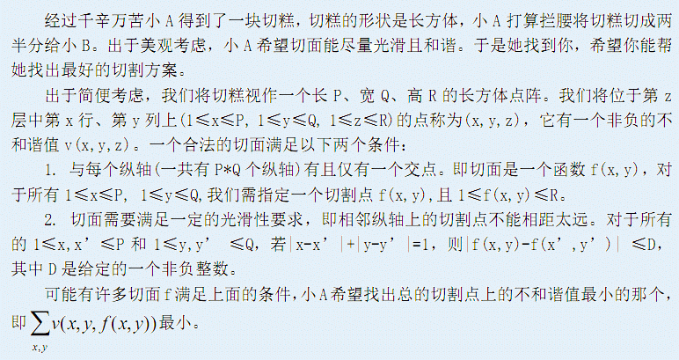
BZOJ3144 切糕
P,Q,R≤40，0≤D≤R，且给出的所有的不和谐值不超过1000

Slide 45
限制距离的最小割模型：
每个格子拆出40个点
连同S与T用40种代价串起来
即S向点(x,y,1)连容量为f(x,y,1)的边，点(x,y,z)向点(x,y,z+1)连容量为f(x,y,z+1)的边，点(x,y,R)向T连容量为+∞的边
然后点(x,y,z)向点(x',y',z-d)连容量为+∞的边（(x',y')与(x,y)相邻）
如果问题变为相邻两点所选数之和<=d？
将一端颠倒过来，或者直接建成卷积形

Slide 46
BASHU 2445 餐巾问题
一家餐厅在相继的N天里，每天要用ri块餐巾。餐厅可以选择购买新的餐巾，每块费用为p元，也可以选择把旧餐巾送到快洗部，洗一块m天，费用为f元，或者送到慢洗部，洗一块n天，费用为s元。问满足n天要求的最小花费。

Slide 47
将每天拆成两个点i，i'，表示第i天干净餐巾与旧餐巾的情况。
加如下6种边。
(s,i,r_{i},p)——第i天最多有必要买r_{i}个餐巾，价格为p。
(i,t,r_{i},0)——第i天需要r_{i}块餐巾。
(s,i',r_{i},0)——第i天用剩的r_{i}块旧餐巾可待处理。
(i',i+m,+∞,f)——第i天的旧餐巾可快洗后送至i+m天，费用为f
(i',i+n,+∞,s)——第i天的旧餐巾可慢洗后送至i+n天，费用为s
(i‘,(i+1)',+∞,0)——第i天的旧毛巾可等到次日再解决。

Slide 48
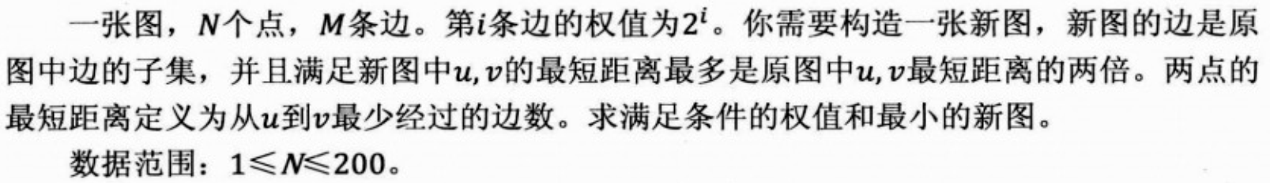
因为2^{i}>2^{i-1}+2^{i-2}...1，从大到小枚举边，判断可不可删除即可
一个重要结论：对于任意两个有边直接相连的点对（距离为1）如果在删除某条边后距离变为2，则该边是可删除的，then？
对于边(u,v)，如果存在w与u,v都相连，则(u,v)可删除，然而。。
删除的某条边可能构成另一个曾距离为1现在距离为2的点对(u',v')的唯一一条距离为2的路径
记录cnt[u][v]，表示u,v共同相邻的点数，当只剩为1时不允许删掉最后一条路径

Slide 49
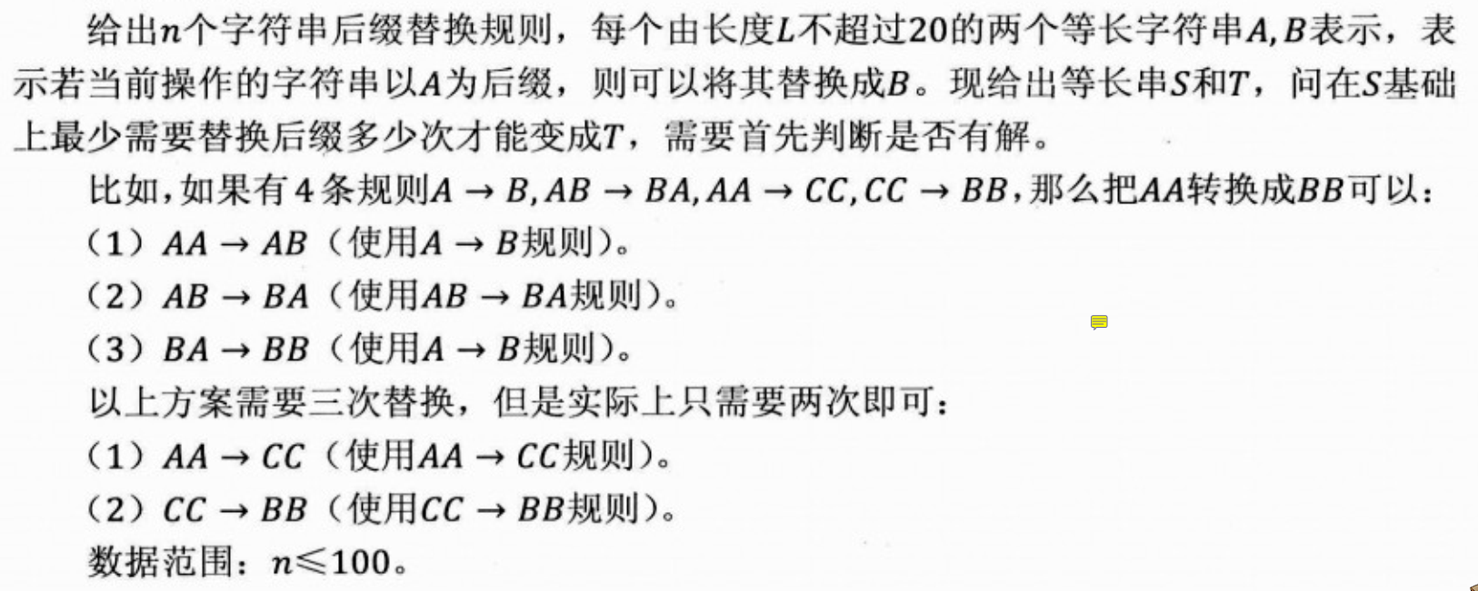
如果所有的替换长度一样，floyd+hash即可
我们在考虑长为k的替换时，实际上执行了若干次k-转换（已有的规则）和若干次长<k的替换（子问题）then？

Slide 50
设S表示所有规则中出现的字符串&起始&目标字符串的集合，S_{k}表示S的所有长为k的后缀的集合，显然，对于 any k，|S_{k}|<=n
对于S_{k}内任意两字符串间最少替换数，可由长为k的替换&S_{k-1}内的转移通过floyd得出
O(n³L)

Slide 51
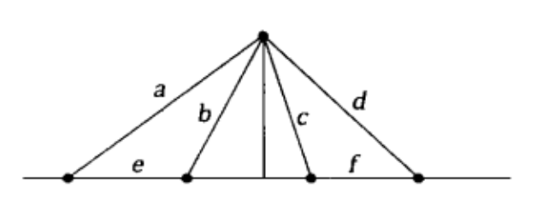
平面上两条直线A,B，A,B上各有n₁,n₂个点，求所有点的最小生成树（两点间所连边权 = 欧几里得距离）n₁,n₂ <= 1w
边太多，但不是所有边是必要的，例如下图的a和d
即每个点只需与直线上 相邻的两点&与另一直线距 离最近的两点连边
（计算几何可求得，边数变为O(n)）

Slide 52
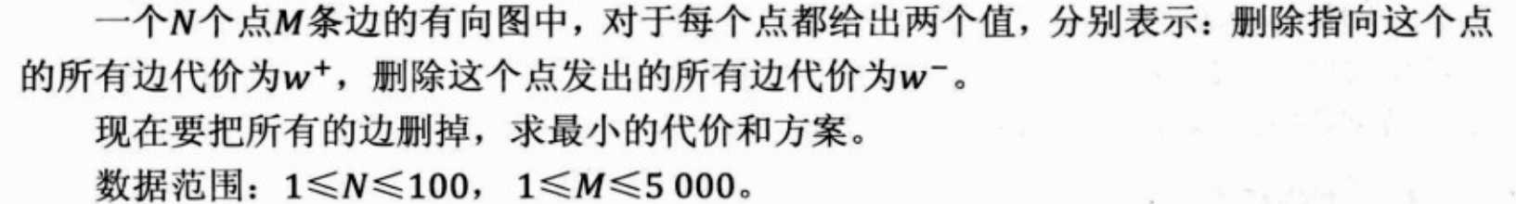
依然二元关系，但是考虑到w⁺和w⁻可都选择，我们将每个点x拆为点x⁺与x⁻，分别表示是否选择w⁺和是否选择w⁻
为方便设计a~e的值，将x+与T相连的边视为选择w+,S与x-相连的边视为选择w-,对于原图中边(x,y)，在网络中建边(x-,y+)，容量为+∞（表示当x未选择删除所有出边且y未选择删除所有入边时，边(x,y)未被删除，需付出+∞的代价）

Slide 53
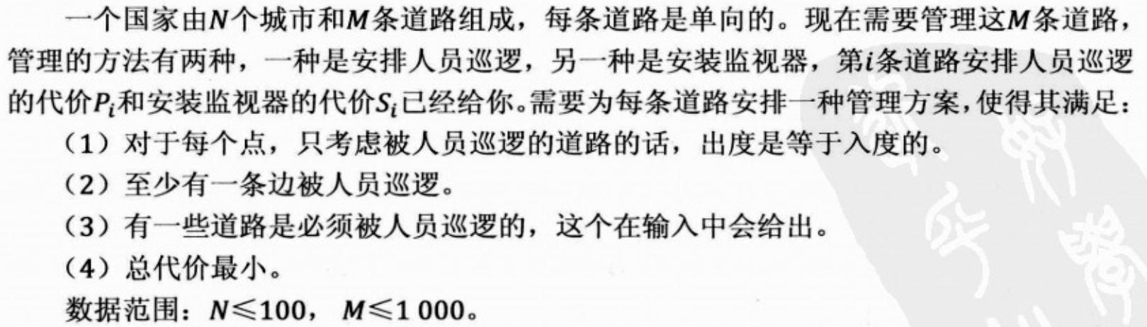
首先默认所有道路均使用监视器，问题变为将一些道路变为巡逻，付出代价(Pi-Si)，并满足以上条件
入度 = 出度的联想：欧拉回路、流量守恒
即为无源汇上下界费用流问题（若最优方案无边被巡逻？）
floyd找最小环即可

Slide 54
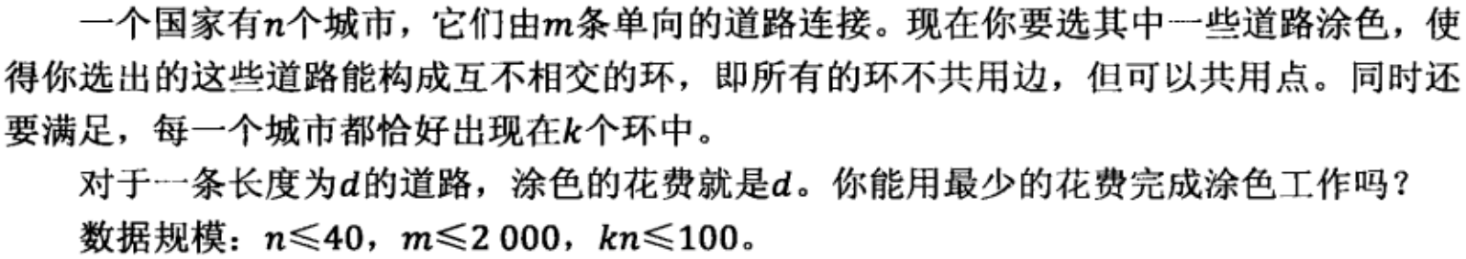
显然，以上条件可以推出所有点的入度与出度均 = k，其实，他们互为充要（基于欧拉回路的构造方法）
费用流的建图：将每个点x拆为x+与x-两部分，S向x+连容量为k，费用为0的边，x-向T连容量为k，费用为0的边；对于原图边(x,y)，x+向y-连容量为1，费用为d_{x->y}的边即可

Slide 55
THANKS

